Slide 1

Рекурсия
Изготвена от Никола Светославов
PAGE 1

Slide 2


Summary
Какво е рекурсия?
Пряка и косвена рекурсия
Дъно на рекурсията
Създаване на рекурсивни методи
Рекурсия vs Цикли
PAGE 2

Slide 3
Какво е рекурсия?
Всеки да напише „рекурсия“ в google търсачката си
Какво се случи?
First Skill
PAGE 3
Second Skill
Third Skill
Conclusion

Slide 4
Какво е рекурсия?
Един обект наричаме рекурсивен, ако съдържа себе си или е дефиниран чрез себе си.
Рекурсия е програмна техника, при която даден метод извиква сам себе си при ре­ша­ването на определен проблем. Такива методи наричаме рекурсивни.
Рекурсията е програмна техника, чиято правилна употреба води до еле­гант­ни решения на определени проблеми. Понякога нейното използване може да опрости значително кода и да подобри четимостта му.
First Skill
PAGE 4
Second Skill
Third Skill
Conclusion

Slide 5
Защо да учим рекурсия?
Има проблеми, които са много сложни за решаване чрез цикли
Може да бъдат разрешени итеративно, но на всяка итерация се налага да се съхранява в паметта стойността на променливите
Вместо да извършвате цялата тази процедура ръчно, за да решите проблем от такъв тип, може да използвате рекурсия
В случая рекурсивното решение ще бъде просто няколко реда
First Skill
PAGE 5
Second Skill
Third Skill
Conclusion

Slide 6

Пример
First Skill
PAGE 6
Second Skill
Third Skill
Conclusion

Slide 7

Пример
First Skill
PAGE 7
Second Skill
Third Skill
Conclusion

Slide 8
Пример
//Returns the sum of all numbers from 0 to a given integer
int sumRange(int num)
{
if (num == 0)
{
return 0
}
return num + sumRange(num - 1)
}
First Skill
PAGE 8
Second Skill
Third Skill
Conclusion

Slide 9
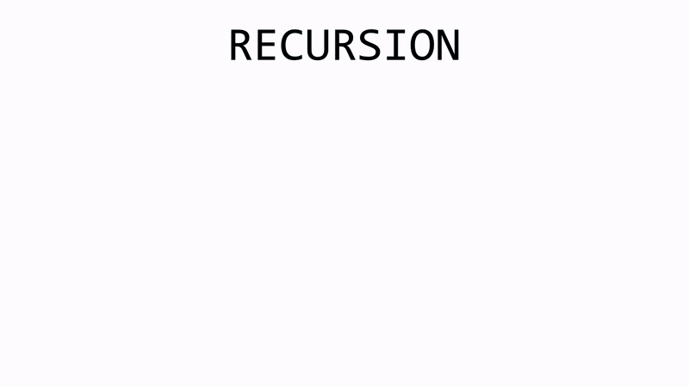
First Skill
PAGE 9
Second Skill
Third Skill
Conclusion

Slide 10
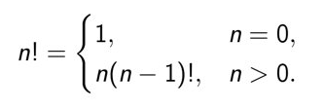
Примерна програма
Ако n е произволно естествено число, следната дефиниция на функцията факториел е рекурсивна
Условието при n = 0 не съдържа обръщение към функцията факториел и се нарича гранично.
First Skill
PAGE 10
Second Skill
Third Skill
Conclusion

Slide 11
Пример
int fact(const int n)
{
if (n == 0)
{
return 1;
}
return n * fact(n - 1);
}
First Skill
PAGE 11
Second Skill
Third Skill
Conclusion

Slide 12
Примерна програма
В тази програма е описана рекурсивната функция fact, която приложена към естествено число, връща факториела на това число
Стойността на функцията се определя посредством обръщение към самата функция в оператора return n * fact(n - 1);
В този случай, рекурсивното дефиниране на функцията факториел не е подходящо, тъй като съществува лесно итеративно решение
First Skill
PAGE 12
Second Skill
Third Skill
Conclusion

Slide 13
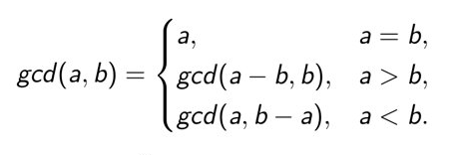
Примерна програма
Да се напише рекурсивна функция, която намира най-големия общ делител на две естествени числа.
В случая a = b играе ролята на гранично условие, защото не съдържа обръщение към функцията gcd(Greatest common divisor) и чрез него се достига "дъното".
First Skill
PAGE 13
Second Skill
Third Skill
Conclusion

Slide 14
Пример
int gcd(const int a, const int b)
{
if (a == b)
return a;
if (a > b)
return gcd(a – b, a);
return gcd(a, a - b);
}
First Skill
PAGE 14
Second Skill
Third Skill
Conclusion

Slide 15
Пряка и косвена рекурсия
Когато в тялото на метод се извършва извикване на същия метод, казваме, че методът е пряко рекурсивен.
Ако метод A се обръща към метод B, B към C, а С отново към А, казваме, че методът А, както и методите В и C са непряко (косвено) рекур­сивни или взаимно-рекурсивни.
Веригата от извиквания при косвената рекурсия може да съдържа множество методи, както и разклонения, т.е. при наличие на едно условие да се извиква един метод, а при различно условие да се извиква друг.
Second Skill
PAGE 15
First Skill
Third Skill
Conclusion

Slide 16
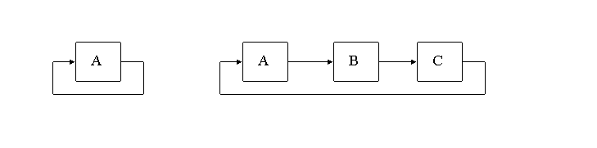
Пример
Second Skill
PAGE 16
First Skill
Third Skill
Conclusion

Slide 17
Пример
// An example of direct recursion
void directRecFun()
{
// Some code....
directRecFun();
// Some code...
}
Second Skill
PAGE 17
First Skill
Third Skill
Conclusion

Slide 18
Пример
// An example of indirect recursion
void indirectRecFun1()
{
// Some code...
indirectRecFun2();
}
void indirectRecFun2()
{
// Some code...
indirectRecFun3();
}
void indirectRecFun3()
{
// Some code...
indirectRecFun1();
}
Second Skill
PAGE 18
First Skill
Third Skill
Conclusion

Slide 19

Дъно на рекурсията
Реализирайки рекурсия, трябва да сме сигурни, че след краен брой стъпки ще получим конкретен резултат.
Tрябва да имаме един или няколко случаи, чието решение можем да намерим директно, без рекур­сивно извикване. Тези случаи наричаме дъно на рекурсията.
Ако даден рекурсивен метод няма дъно на рекурсията, тя ще стане безкрайна и резултатът ще е StackOverflowException.
Third Skill
PAGE 19
First Skill
Second Skill
Conclusion

Slide 20
Пример
void stackoverflow(int random)
{
stackoverflow(random – 1);
}
int main()
{
int test = INT_MAX;
stackoverflow(test); }
Third Skill
PAGE 20
First Skill
Second Skill
Conclusion

Slide 21
Stack vs Heap
Stack
Heap
Стекът е област за временно съхранение на информация.
Той е кратковременна памет.
C++ използва стека основно за реализиране на обръщения към функции.
Когато пък всяка от тези функции завършва, стековите рамки на тези функции автоматично се разрушават. Така стекът се изчиства.
Хийпът е по-постоянна област за съхранение на данни.
Той е един вид дълготрайна памет. Особеност на тази памет е, че тя не се свързва с имена на променливи.
С разположените в нея обекти се работи косвено чрез указатели.
Обикновено се използва при работа с т.нар. динамични структури от данни.
Third Skill
PAGE 21
First Skill
Second Skill
Conclusion

Slide 22
Създаване на рекурсивни методи
Когато създаваме рекурсивни методи, трябва да разбием задачата, която решаваме, на подзадачи, за чието решение можем да използваме същия алгоритъм (рекурсивно).
Комбинирането на решенията на всички подзадачи, трябва да води до решение на изходната задача.
При всяко рекурсивно извикване, проблемната област трябва да се огра­ничава така, че в даден момент да бъде достигнато дъното на рекурсията, т.е. разбиването на всяка от подзадачите трябва да води рано или късно до дъното на рекурсията.
Conclusion
PAGE 22
First Skill
Second Skill
Third Skill

Slide 23
Рекурсия vs цикли(loops)
Рекурсията:
Рамка в стековата памет се алокира при всяко едно извикване на функцията.
Получава се "верига" от много стекови рамки, докато се достигне дъното на рекурсията.
Рекурсията заема много памет, защото се пазят всички стекови рамки докато не се достигне дъното.
Циклите:
Можете да използвате цикъли и без да създавате отделна функция.
При всяка итерация в цикъла не се създава нова рамка и не се заема непрекъснато още памет.
Conclusion
PAGE 23
First Skill
Second Skill
Third Skill

Slide 24
Рекурсия vs цикли(loops)
Рискове при рекурсията:
StackOverFlow - няма повече стекова памет, в която да се заделят нови рамки (от там идва и името на форума).
OutOfMemory - няма повече Heap памет, в която да се заделя за рекурсивните обекти, които се инциализират вътре в рекурсивната функция.
Рискове при циклите:
Може да се получи в някой частен случай безкраен цикъл.
Conclusion
PAGE 24
First Skill
Second Skill
Third Skill

Slide 25
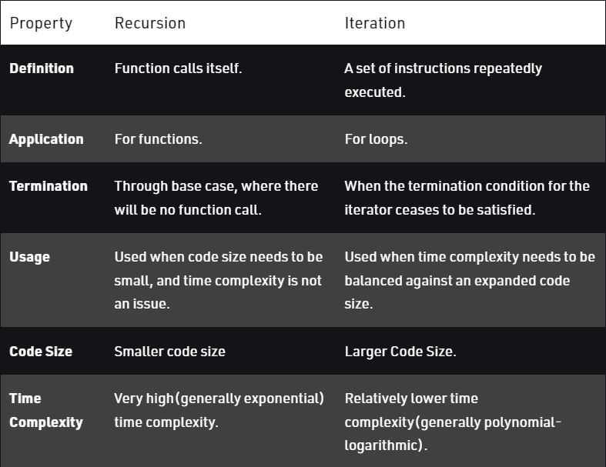
Рекурсия vs цикли(loops)
PAGE 25

Slide 26
Препоръки
Препоръка: Ако за решаването на някаква задача е уместно да се използва итеративен алгоритъм, реализирайте го.
Не се препоръчва винаги използването на рекурсия, тъй като това води до големи загуби на памет.
PAGE 26

Slide 27

Demo
PAGE 27

